Slide 1
Service, service, service!
Stadskontoret

Slide 2
Välkomna till seminarium om service
Anders Bergenek
Leg psykolog
Projektledare
Catarina Eriksson
Utvecklingsingenjör
Bitr kontaktcenterchef

Slide 3
Begreppet service
Tillgodose kundens medvetna behov
Tillgodose kundens omedvetna behov
Göra det enkelt för kunden
Överträffa kundens förväntningar
Vänligt, respektfullt bemötande
Få kunden att känna sig välkommen och viktig i mötet

Slide 4
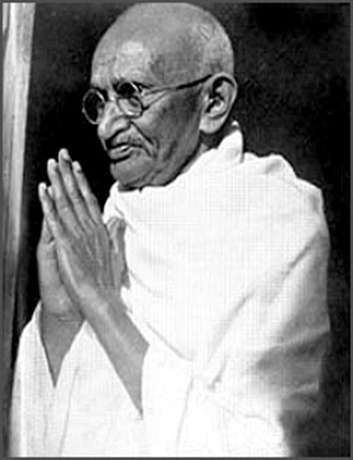
Gandhi om service
En kund är den vikigaste personen
som besöker våra lokaler.
Han är inte beroende av oss – vi är
beroende av honom.
Han är inte ett avbrott i vår vardag –
han är syftet med den.
Han är inte en outsider i vår verksamhet –
han är en del av den.
Vi gör honom inte en tjänst genom att tjäna honom – han gör oss en tjänst genom att ge oss en chans att göra det

Slide 5
Diskussionsuppgift 1
Ge exempel på situationer där du har fått bra service!
Hur kände du dig?
Ge exempel på där du fått dålig service?
Hur kände du dig?

Slide 6
Lagom service räcker inte
Service
Bra service
Mycket bra service
Excellent service
Service i mästarklass

Slide 7
Diskussionsuppgift
Ge exempel på några organisationer som har lyckats skapa en riktigt bra service?
Vad har de gjort/gör de i praktiken för att skapa riktigt bra service?

Slide 8
Diskussionsuppgift
Vad innebär det för skillnad att tala om kundfokus jämfört med att tala om kundens fokus?

Slide 9
Den nya kunden
Välinformerad
Digitalt tränad
Förväntar sig personligt anpassad service
Förväntar sig kunna påverka
Beredd att pröva alternativa vägar

Slide 10
Att utveckla service
Hinder
NULÄGE
ÖNSKAT LÄGE
Resurser

Slide 11
Diskussionsuppgift
Vilka faktorer (resurser eller hinder) måste vi utmana/utveckla för att skapa service i mästarklass?

Slide 12
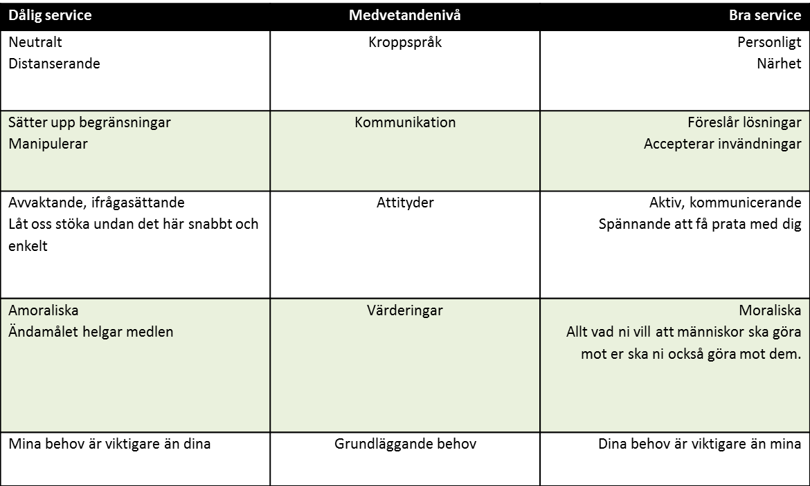
Serviceförmågans isberg

Slide 13
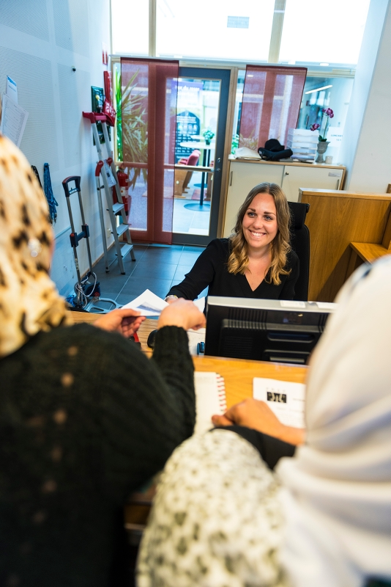
Servicesamtalet
Inledning
Frågor
Information
Avslutning

Slide 14
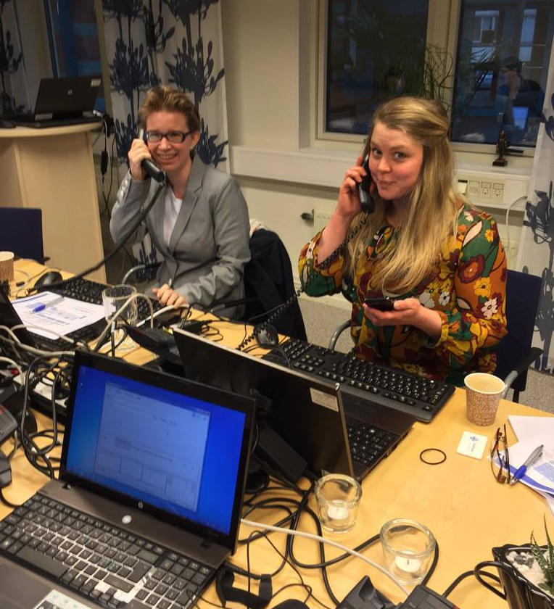
Service och kroppsspråk
Fokusering
Ögonkontakt
Ansiktsuttryck
Röstläge
Över-/underläge

Slide 15
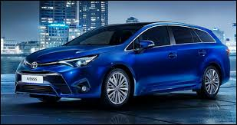
Utveckla service
Toyota way Kundens perspektiv
Ständig förbättring Förenkla, tillgängliggöra
Utmaning Korrekt och snabbt
Lagarbete Tillsammans
Respekt Vänlighet

Slide 16
Service och IT
Självservice
Teknik bättre än människor
Teknik i kombination med människor

Slide 17
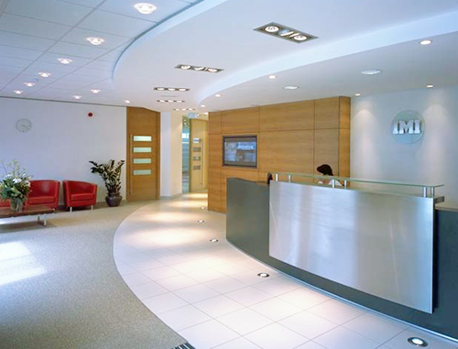
Miljön som servicebärare
Tillgänglig
Enkel, ren
Vacker
Kontaktskapande
Klädernas betydelse
På kundens villkor

Slide 18
Diskussionsuppgift
Vilka är dina kunder?
Vad skapar en upplevelse av bra service hos dem (känna sig välkomna och viktiga)?
Vad stärker respektive hindrar din förmåga att ge service i mästarklass?

Slide 19
Praktiska tips
Kommunicera Utbilda
Definiera uppdrag Kör 100%
Organisera Mät
Skapa tekniska förutsättningar Förbättra
Bemanna Håll ut

